Slide 1
ΣΧΕΔΙΟ ΔΙΔΑΣΚΑΛΙΑΣ
ΜΑΘΗΜΑ: ΓΛΩΣΣΑ
ΤΑΞΗ Γ΄
TA ΑΠΙΘΑΝΑ ΜΟΛΥΒΙΑ
ΕΝΟΤΗΤΑ 15η
Του κόσμου το ψωμί

Slide 2
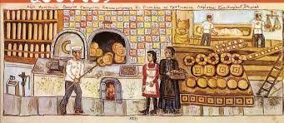
ΤΟΙΧΟΓΡΑΦΙΑ ΤΟΥ ΘΕΟΦΙΛΟΥ ΣΕ ΦΟΥΡΝΟ ΣΤΟΝ ΑΝΩ ΒΟΛΟ

Slide 3
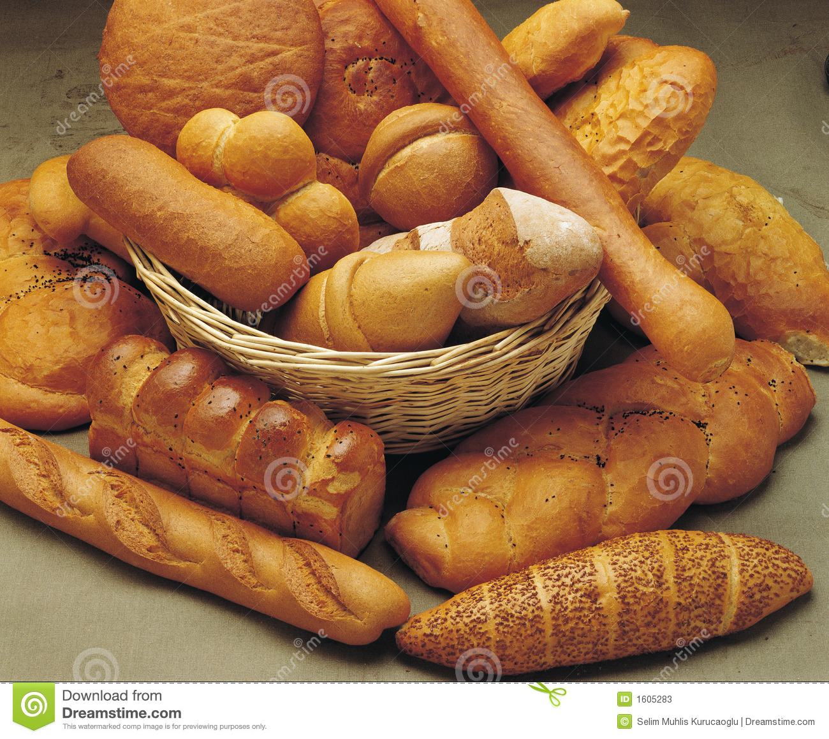
ΑΡΤΟΠΟΙΗΜΑΤΑ

Slide 4
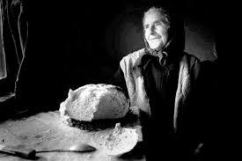
ΖΥΜΩΜΑ ΨΩΜΙΟΥ

Slide 5
ΣΤΟΧΟΙ
Οι μαθητές να γνωρίσουν το αναγκαίο και καθημερινά απαραίτητο είδος διατροφής, το ψωμί.
Να κατανοήσουν ότι για να φτάσει στο τραπέζι μας χρειάστηκαν να δουλέψουν πάρα πολλοί άνθρωποι σε διαφορετικό τόπο και χρόνο.
Να συνειδητοποιήσουν ότι ενώ σήμερα η προμήθειά του είναι πανεύκολη από τον φούρνο της γειτονιάς μας, λίγο πιο παλιά χρειαζόταν πολύ κόπο και χρόνο για να φτάσει στο τραπέζι της οικογένειας.
Να ενημερωθούν για τα είδη ψωμιού που κυκλοφορούν στο εμπόριο και την θρεπτική αξία του καθενός από αυτά, να γνωρίσουν τον τρόπο και τον τόπο παρασκευής τους, τους ανθρώπους που απασχολούνται στα διάφορα στάδια παραγωγής- από το κτήμα έως το αρτοποιείο- καθώς και τις δυσκολίες που συναντούν στο έργο τους.

Slide 6
ΣΤΟΧΟΙ
Να επισημάνουν την ξεχωριστή θέση που έχει το σιτάρι και το ψωμί στην θρησκεία μας, αφού συμβολίζει το σώμα του Χριστού.
• Να εξακριβώσουν ότι η διαδικασία παραγωγής του δεν είναι πρόσφατη και να ανακαλύψουν ότι στον ελλαδικό χώρο έχει ιστορία 8.000 χρόνων προ Χριστού.
• Να συνειδητοποιήσουν ότι η καλλιέργεια των σιτηρών έφερε τεράστια αλλαγή στους ανθρώπους, αφού τους μετέτρεψε από κυνηγούς – συλλέκτες, σε παραγωγούς τροφής και τους έδωσε την ικανότητα να κατοικήσουν μόνιμα σε κάποιες περιοχές, δημιουργώντας έτσι τις πρώτες πολιτισμένες κοινωνίες.

Slide 7
ΕΠΙΜΕΡΟΥΣ ΣΤΟΧΟΙ
• Να αναπτύξουν δεξιότητες για τη συλλογή, την καταγραφή πληροφοριών καθώς και την επιλογή των κατάλληλων στοιχείων που θα στηρίξουν την έρευνά τους.
• Να ανατρέξουν σε πηγές.
• Να σχεδιάσουν και να συντάξουν ερωτηματολόγια για τις συνεντεύξεις που θέλουν να πάρουν.
• Να κάνουν απομαγνητοφώνηση των συνεντεύξεων και να ετοιμάσουν ένα κείμενο με τη μορφή άρθρου, εμπλουτισμένου με φωτογραφίες που έχουν τραβήξει μόνοι τους ή έχουν συλλέξει από διάφορα άλλα έντυπα.

Slide 8
ΑΠΑΙΤΟΥΜΕΝΑ ΥΛΙΚΑ –ΕΠΟΠΤΙΚΑ ΜΕΣΑ
Διαδραστικός πίνακας
Εμπλουτισμένα διαδραστικά σχολικά βιβλία(e-books)
Μαγνητόφωνο
Η/Υ και εκτυπωτής
Yλικά για την παρασκευή ψωμιού

Slide 9
ΠΟΡΕΙΑ ΔΙΔΑΣΚΑΛΙΑΣ
Αφόρμηση για τη νέα ενότητα οι εικόνες ψωμιών
Σύνδεση του θέματος με υπάρχουσες γνώσεις από μαθήματα της Ιστορίας, των Θρησκευτικών που έχουν διδαχθεί οι μαθητές
Χωρισμός των μαθητών σε ομάδες για την ευκολότερη επεξεργασία της ενότητας
Παρουσίαση στο διαδραστικό πίνακα της ενότητας

Slide 10
ΠΟΡΕΙΑ ΔΙΔΑΣΚΑΛΙΑΣ
Αξιοποίηση του διαδραστικού υλικού της ενότητας (ασκήσεις ,υπερσυνδέσειςκ.τ.λ)
Έλεγχος –αξιολόγηση γνώσης που αποκτήθηκε
Ανακεφαλαίωση-ανατροφοδότηση
Διαθεματικές δραστηριότητες( ζύμωμα ψωμιού, μαθηματική αξιοποίηση συνταγών, δραστηριότητες σχετικές με την αισθητική αγωγή

Slide 11
ΠΟΡΕΙΑ ΔΙΔΑΣΚΑΛΙΑΣ
Εξαγωγή συμπερασμάτων για την αξία του ψωμιού
Ανάθεση εργασιών στις ομάδες σχετικά με την αξία του ψωμιού ή των δημητριακών για άλλες φυλές ( ήθη, έθιμα, τραγούδια, παραμύθια κ.α)
Να συντάξουν ερωτηματολόγια και να πάρουν συνέντευξη από επαγγελματίες αρτοποιούς

